Slide 1
Guidelines for Effective Bridging in Global Software Engineering
論文紹介（みずきたん）2009/06/11
Allen E. Milewski
Monmouth University, USA
amilewsk@monmouth.edu
Marilyn Tremaine
Rutgers University, USA
tremaine@caip.rutgers.edu
Richard Egan
New Jersey Institute of
Technology, USA
egan@adm.njit.edu
Suling Zhang
Kean University, USA
suling.zhang@gmail.com
Felix Köbler
Technische Universität
München, DE
koeblerf@in.tum.de
Patrick O’Sullivan
IBM Corporation, Ireland
patosullivan@ie.ibm.com

Slide 2
目次
概要
背景
  三つの要因
  要因の改善案
  Bridge
目的
ケーススタディ
結果
インタビュー
まとめ

Slide 3
概要
グローバル開発に置いて、地理、文化、時間的距離は協調作業に悪影響を及ぼしている
ブリッジを設けることでグローバル開発の協調作業を容易にした例がある
  ブリッジ：情報の仲介者チーム
集団行動を理解するのは難しく有用なブリッジを設けるのは難しい
本研究は、ブリッジの理解を助けることを目的としてガイドラインを提供する

Slide 4
背景
ソフトウェア開発においてグローバル開発が一般的になってきた
  分散開発における逸話
    分散開発には高い生産性がある
    グロールチームは、suboptimally（ほどよく最適化）されている?
グローバル開発は、同一場所で作業するより効率が落ちる（harbsleb)
  コミュニケーションやコーディネートの減少が要因
効率などが落ちる三つの要因
  地理的距離
  時間的距離
  文化的距離

Slide 5
三つの要因
地理的距離
  地理的距離の増加は、信頼関係や高い情報伝達が可能である対面コミュニケーションを低下させる。また余分なスタッフを抱え、組織が大きくなりやすい
時間的距離
  時間的距離の増加は、開発グループ間での時間の重なりを減らす。時間の重なりが欠落すると協調作業に負担をかけると共に、欲しい情報がタイムリーで得られる可能性が減る
文化的距離
  文化的距離（国や民族、組織的な違い）の増加は、仕事に対する条件や行動の相違を生み、問題をうむ

Slide 6
要因の改善案
文化的距離を減らすには
  75/25ルールで開発する
    75％の開発者はホームカントリー、25％はオフショア先から客先へ
時間的距離を減らすには同じタイムゾーンで開発を行う
  例、アメリカとブラジルなど
地理的、時間的を距離を減らすにはブリッジを設ける
  活動時間が重なる場所にブリッジを設ける

Slide 7
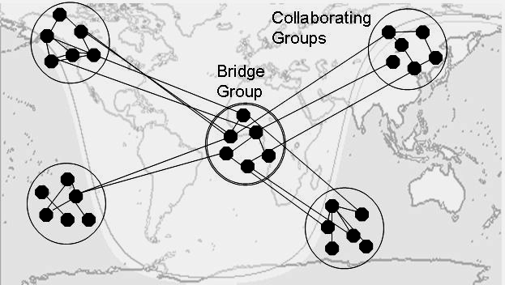
Bridge
文化、地理、時間的距離を縮めるのに有効である
  複雑なプロジェクトに置いてリアルタイムコミュニケーションを可能にする
ブリッジがどのように有効かは不明な点が多い

Slide 8
目的とアプローチ
目的
  分散開発におけるブリッジのコンセプトを探究すると共に、ブリッジを導入するための最初のガイドラインをつくる
アプローチ
  グローバルソフトウェア開発のケーススタディから得た経験事実を基に考察
Notes:
グローバルソフトウェアに置いてブリッジは有効な手段と言われている
ブリッジがどのように有効かは不明な点が多い

Slide 9
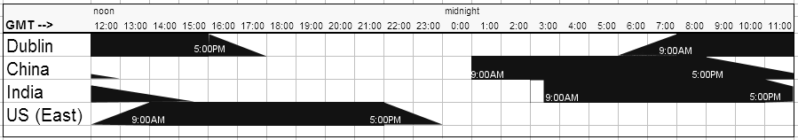
ケーススタディ
プロジェクト
  成功した大規模なソフトウェアプロジェクト
開発メンバー
  アイルランド（ダブリン）：Provide key testing facility and plan parts of verification testing
  アメリカ（東）：本部があり且つプロジェクトの計画
  中国：テスト工程を担当
  インド：テスト行程を担当

Slide 10
結果
ダブリンの活動時間が他の地域の活動時間と重なるので
情報の伝達やコーディネートするということに責任が増した
インスタントメッセージやemail、電話で多くの時間を費やしていた
朝から晩まで多くのメッセージの対応に追われていた

Slide 11
インタビュー
ダブリンをブリッジとしてインタビュー
自分らの立場が貴重であり、ブリッジとして責任を感じていた
  西洋とアメリカを繋げることができる立場
  タイムマネージメントや文化認識が大切なことも気づいてた
他の開発グループへのインタビュー
ダブリンが重要な立場であるということを認識していた

Slide 12
まとめ
すべての地域の開発者が同期コミュニケーションをとるためにブリッジを用いた
ブリッジのおかげで、他の開発地域の仕事が始まる前に質問が聞けるため、開発の待機時間が減った
仕事量＋多くの妨害で多大な負荷をブリッジにかけていたが、成功の鍵を握っていたと考えられる

Slide 13
ソーシャルネットワーク観点からのブリッジ
ソーシャルネットワーク観点を入れて分析した結果
  Broker（sometimes called Gatekeeper)
    情報を通すか通さないかのアドバンテージを持っている
  Boundary spanner
    他のグループと情報のやり取りをする人
    組織のパフォーマンスをあげるのに必要不可欠であり、何か問題があったとき頼られる

Slide 14
マネージメントガイドライン
リアルタイムで情報共有が必要なときブリッジが有効
  Configuration issues（構成問題）, 言語の違いによる誤認識
文化面に気をつかいブリッジを設ける
  文化によって利己的度がかわってくる
ブリッジの役割に適応している人を選ぶ
  ブリッジを作るときマネージャは、個々の個性を見る必要あり
ブリッジは、脆弱なので保護する
  ブリッジの効果があるなら保護する
ブリッジのコストを評価
  ブリッジのソーシャルネットワークは他の結びつきより優位であるので、マネージャーはブリッジのコスト評価向上に最善を尽くし、サポートする
Notes:
１．
具体的にはプロジェクトがプロトタイプのとき

Slide 15
まとめ
グロバールな分散開発のマネージングに置いてブリッジが有用な解決策となるかを議論してきた
時間や、地理、文化を念頭に置いて、ブリッジを設ける必要がある
ダブリンの例のように開発のネットワーク構造が進化し、役割が出来上がったあとにマネージャはサポートしていくことが効率がよいかもしれない

Slide 16
感想
分散開発に置いて、影響をもたらす要因が参考になった
企業の開発に置いてもOSS開発と同様、グループ間の情報を繋げる人が大事ということわかった

